Slide 1


Slide 2
Patches(cat)
Friday, Jan 15th, 2023
Patches(cat)
When do you come back, human?
PM 5:11
Maybe in 10-15 minutes? 🤯🤯
PM 5:11

Slide 7


$$t=0$$
$$t=1$$
넓이:
0.3296

Slide 8
$$t=0$$
$$t=1$$
area:
0.3296

Slide 9




T-분포 (자유도 10)인 경우 넓이 0.95, 0.99를 얻기 위한 t-value는?
$$t=−2.228$$
$$t=2.228$$
$$t=−3.169$$
$$t=3.169$$
넓이: 0.95
넓이: 0.99

Slide 10
What are t-values to get area 0.95 or 0.99 when dof = 10?
$$t=−2.228$$
$$t=2.228$$
$$t=−3.169$$
$$t=3.169$$
area: 0.95
area: 0.99

Slide 11
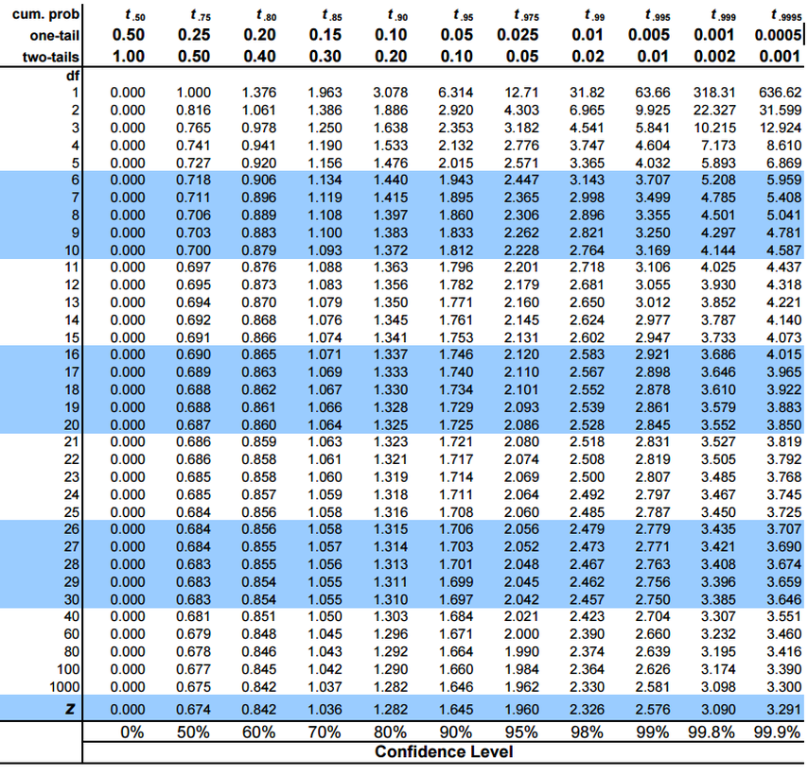

Slide 12

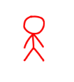



모평균
: 모집단
: sample로 선택된 사람
평균
선택된 표본의 평균을 계산해 표시
평균
평균
평균
평균
평균
평균
평균
평균
평균
평균
평균
평균
평균
평균
평균
평균
평균
평균
평균
평균
평균
평균
평균
평균
평균
<모집단의 분포>
<표본평균 분포>

Slide 13
Population Mean
: Population
: Those who are chosen as samples
Highlighting the mean
of chosen samples
mean
mean
mean
mean
mean
mean
mean
mean
mean
mean
mean
mean
mean
mean
mean
mean
mean
mean
mean
mean
mean
mean
mean
mean
mean
mean
<Distribution of Population>
<Distribution of Sample Means>

Slide 14
모평균
모평균-2SEM
모평균+2SEM
평균
: 신뢰구간(95%)
평균
평균
평균
평균
평균
평균
평균
평균
평균
평균
평균
평균
평균
평균
평균
평균
평균
평균
평균
평균
평균
평균
평균
평균
평균
<표본평균 분포>

Slide 15
Population Mean
Pop. Mean-2SEM
Pop. Mean+2SEM
mean
: Confidence Interval(95%)
mean
mean
mean
mean
mean
mean
mean
mean
mean
mean
mean
mean
mean
mean
mean
mean
mean
mean
mean
mean
mean
mean
mean
mean
mean
<Distribution of Sample Means>

Slide 16
모평균
표본평균
모평균-2SEM
모평균+2SEM
표본평균-2SEM
표본평균+2SEM
신뢰구간을
표본 평균을
중심으로 이동
평균
평균
평균
평균
평균
평균
평균
평균
평균
평균
평균
평균
평균
평균
평균
평균
평균
평균
평균
평균
평균
평균
평균
평균
평균
평균
평균
평균
평균
평균
평균
평균
평균
평균
평균
평균
평균
평균
평균
평균
평균
평균
평균
평균
평균
평균
평균
평균
평균
평균
평균
평균

Slide 17
Sample Mean
Population Mean
Sample Mean-2SEM
Sample Mean+2SEM
Pop. Mean-2SEM
Pop. Mean+2SEM
Move the center
of confidence interval
to sample mean
mean
mean
mean
mean
mean
mean
mean
mean
mean
mean
mean
mean
mean
mean
mean
mean
mean
mean
mean
mean
mean
mean
mean
mean
mean
mean
mean
mean
mean
mean
mean
mean
mean
mean
mean
mean
mean
mean
mean
mean
mean
mean
mean
mean
mean
mean
mean
mean
mean
mean
mean
mean

Slide 18

$$SEM×2$$
표본 추출
이 안에 95% 확률로
모평균이 포함되어 있음.

Slide 20
mean value
Repeating times

Slide 21









모집단 1
모집단 2
각 집단의
평균값 계산
$$μ_{1}$$
$$μ_{2}$$
데이터값
표본평균 집단 1
평균
표본평균 집단 2
평균
평균
평균
평균
평균
평균
평균
평균
평균
평균
평균
평균
평균
평균
평균
평균
평균
평균
평균
평균
평균
평균값의
차이 계산
$$μ_{1}$$
$$μ_{2}$$
평균값
평균 차이의 분포
차이
차이
차이
차이
차이
차이
차이
차이
차이
차이
차이
차이
차이
$$μ_{2}−μ_{1}$$
평균값 차이

Slide 22



population 1
population 2
Calculating
mean values
of
each population
$$μ_{1}$$
$$μ_{2}$$
data value
distribution #1
of sample means
mean
distribution #2
of sample means
mean
mean
mean
mean
mean
mean
mean
mean
평균
mean
mean
mean
mean
mean
mean
mean
mean
mean
mean
mean
Calculating
difference
of
means
mean
$$μ_{1}$$
$$μ_{2}$$
mean values
distribution of
mean differences
diff
diff
diff
diff
diff
diff
diff
diff
diff
diff
diff
diff
diff
$$μ_{2}−μ_{1}$$
mean difference

Slide 23



모평균의 차이($μ_{2}−μ_{1}$)
모평균 차이-$t_{A}$SEM
모평균 차이 + $t_{A}$SEM
차이
: 신뢰구간(100A%)
차이
차이
차이
차이
차이
차이
차이
차이
차이
차이
차이
차이
차이
차이
차이
차이
차이
차이
차이
차이
차이
차이
차이
차이
차이
<표본평균 간 차이의 분포>

Slide 24



Difference of Population Means ($μ_{2}−μ_{1}$)
Diff, of pop. means-$t_{A}$SEM
Diff, of pop. means+$t_{A}$SEM
diff
: Confidence
Interval (100A%)
diff
diff
diff
diff
diff
diff
diff
diff
diff
diff
diff
diff
diff
diff
diff
*diff: difference
diff
diff
diff
diff
diff
diff
diff
diff
diff
diff
<Distribution of Differences
of Sample Means>

Slide 25





모평균의 차이($μ_{2}−μ_{1}$)
표본 평균의 차이(${\overline{X}}_{2}−{\overline{X}}_{1}$)
모평균 차이-$t_{A}$SEM
모평균 차이 + $t_{A}$SEM
모평균 차이-$t_{A}$SEM
모평균 차이 + $t_{A}$SEM
신뢰구간을
표본 평균 차이를
중심으로 이동
: 신뢰구간(100A%)
차이
차이
차이
차이
차이
차이
차이
차이
차이
차이
차이
차이
차이
차이
차이
차이
차이
차이
차이
차이
차이
차이
차이
차이
차이
차이
차이
차이
차이
차이
차이
차이
차이
차이
차이
차이
차이
차이
차이
차이
차이
차이
차이
차이
차이
차이
차이
차이
차이
차이
차이
차이

Slide 26

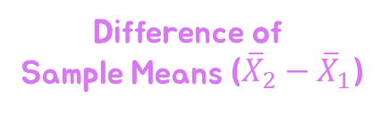

Difference of Population Means ($μ_{2}−μ_{1}$)
Difference of
Sample Means (${\overline{X}}_{2}−{\overline{X}}_{1}$)
Diff, of pop. means-$t_{A}$SEM
Diff, of pop. means+$t_{A}$SEM
Diff, of pop. means-$t_{A}$SEM
Diff, of pop. means+$t_{A}$SEM
: Confidence
Interval (100A%)
Move the center of
confidence interval
to the difference
of sample means
diff
diff
diff
diff
diff
diff
diff
diff
diff
diff
diff
diff
diff
diff
diff
diff
diff
diff
diff
diff
diff
diff
diff
diff
diff
diff
diff
diff
diff
diff
diff
diff
diff
diff
diff
diff
diff
diff
diff
diff
diff
diff
diff
diff
diff
diff
*diff: difference
diff
diff
diff
diff
<Distribution of Differences
of Sample Means>
diff
diff

Slide 27
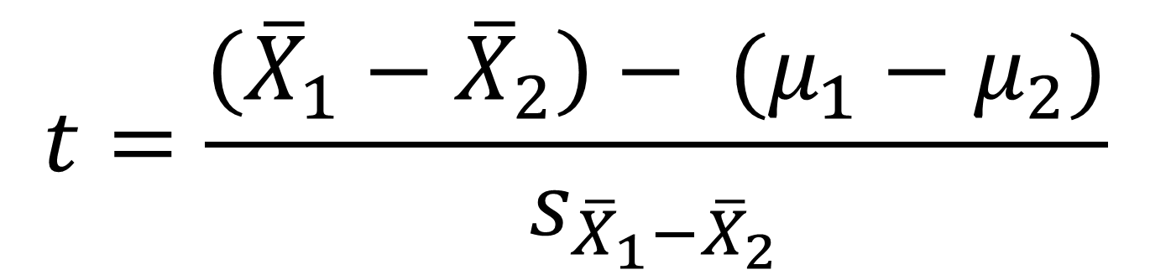
두 표본 그룹 평균의 차이
두 모집단 평균의 차이
표본 평균 차이의
통계적인 지표
$$t=\frac{\left({\overline{X}}_{1}−{\overline{X}}_{2}\right)− (μ_{1}−μ_{2})}{s_{{\overline{X}}_{1}−{\overline{X}}_{2}}}$$
두 그룹 간 평균 차이에 대한
불확실도

